Slide 1
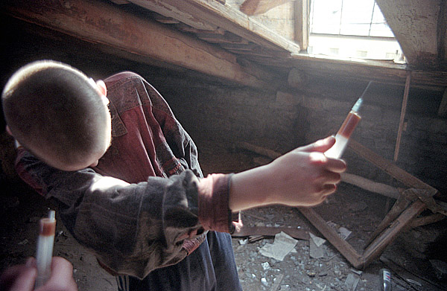
Наркомания или мифы торговцев БЕЗУМИЕМ .
Остановись!!!

Slide 2
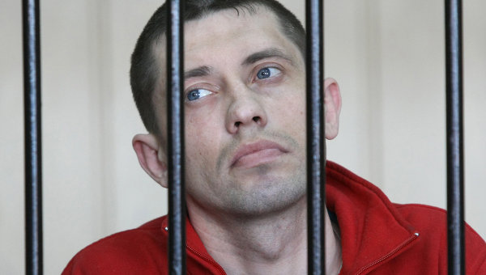
Наркомания- социальное отклонение в обществе.
Общество по мере своих сил старается сопротивляться подобным отклонениям. Однако оно делает « достаточно вяло», по принципу «Моя хата с краю». В основном стремясь изолировать и лишить свободы.

Slide 3
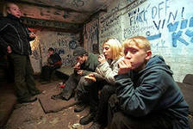
Всякое действие, имеет своё противодействие.
Отвержение и негативизм общества побуждает потребителей наркотиков к единению с себе подобными.

Slide 4
Потребители наркотиков применяют «мифы о наркотиках».
«Учат» употреблять наркотические вещества «правильно»
Миф «об одной пробе». «С одного раза наркоманами не становятся».
«Ничего тебе за это не будет» На самом деле получить сильное отравление, заразиться ВИЧ инфекцией, быть арестованным, даже попробовав 1 раз.
Для того, чтобы человек сделал первую пробу. На помощь приходят другие мифы. «Что слабо?» «У нас все принимают наркотики!» «Хочешь быть нашим- принимай!» «Спорим, ты это не попробуешь?»

Slide 5
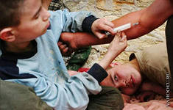
Если уже совершено несколько проб наркотика, то подталкивание к продолжению употребления совершают следующие мифы:
«Чистые». «Потребление можно бросить без труда». «В жизни всё нужно попробовать!»

Slide 6
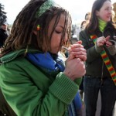
Мифы о безвредности наркотиков дополняют об их полезности.
Миф «От травки никакого вреда нет.» Конопля – безобидная травка. Курить её – пользоваться « дарами природы» Травку советуют употреблять беременным женщинам, вместо сильных наркотиков, чтобы избежать уродства плода.

Slide 7
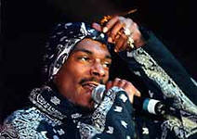
Миф «Все известные люди принимают наркотики»
Но о том, как печально закончили карьеру и жизнь, об этом умалчивается. Сходным звучит заблуждение при потреблении в семье. «Если любимый колется, то и мне нужно попробовать, может мы будем понимать друг друга.»

Slide 8
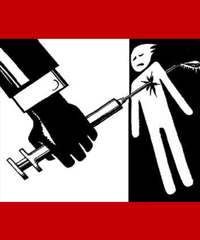
Мифы «Наркотики снимают усталость.» «Лечение души.» «Ключ к познанию жизни».
На самом деле «универсализм» действия наркотиков означает только то, что разрушает личность, опустошает её, оставляя оболочку того, что когда- то было.
.

Slide 9
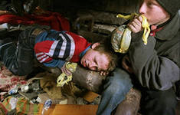
Миф: « В наркомании «виноваты» не сами наркотические вещества, а законодательный запрет на их потребление.»
Это заблуждение, весьма охотно поддерживается многими подростками, которые считают, что взрослые ограничивают их жизнь ненужными запретами. «Запретный плод – сладок.»

Slide 10
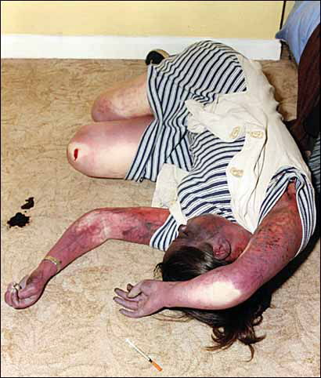
Часто встречаются люди, которые говорят, что обратились к наркотикам с желанием постепенно умереть.
Что к наркотикам часто обращаются из- за никчёмности, бессмысленности, пустоты существования.

Slide 11
Остановитесь! Скажите: «Нет, наркотикам!

